Slide 1

UNIVERSIDADE FEDERAL DO PARÁ INSTITUTO DE TECNOLOGIA FACULDADE DE ENGENHARIA MECÂNICA
PROGRAMA DE PÓS-GRADUAÇÃO EM ENGENHARIA MECÂNICA
Processos de Soldagem
Prof. Dr. ALEXANDRE SALDANHA DO NASCIMENTO
saldanha77@yahoo.com.br
asn@ufpa.br
Belém 2012-2

Slide 2
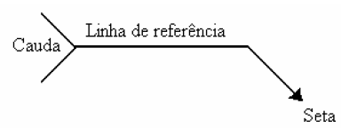
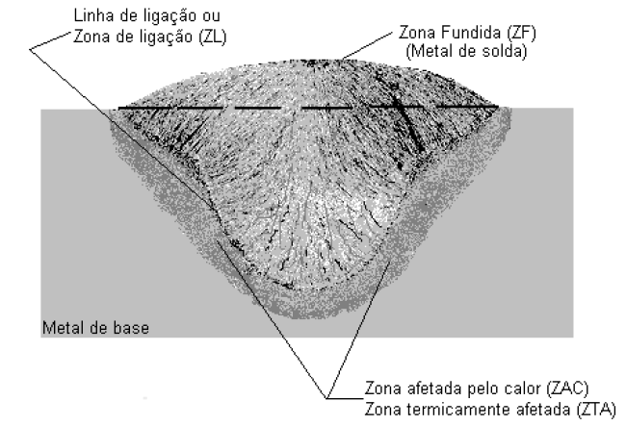
TERMINOLOGIA E SIMBOLOGIA DA SOLDAGEM

Slide 3
Soldagem (Welding) é o processo de união de materiais, a Solda (weld) é o resultado deste processo.
“A solda elétrica é um processo muito versátil...”
Metal Base (base metal):
Material da peça que passa pelo processo de soldagem.
Metal de Adição (filler metal): Material adicionado, no estado líquido, durante a soldagem por fusão (ou a brasagem). O metal de adição deve ser selecionado de acordo com o metal base, as características e a aplicação da junta a ser soldada.
Poça de Fusão (weld pool): Região em fusão, a cada instante, durante uma soldagem por fusão.

Slide 4
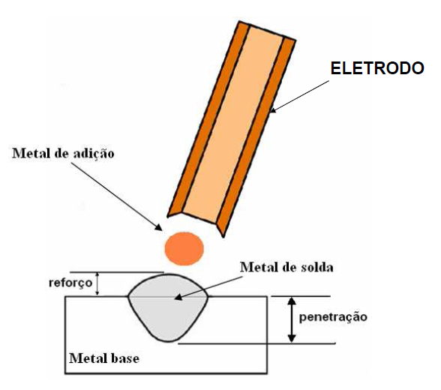
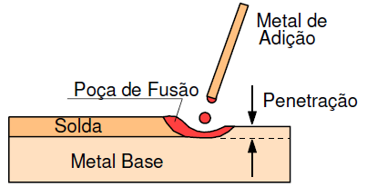

Slide 5
REGIÕES DE UMA JUNTA SOLDADA
Zona Não Afetada
É a região constituinte da junta soldada que não sofreu qualquer alteração em suas características físicas, químicas ou metalúrgicas, ou seja, o material utilizado para a construção da estrutura metálica, nesta região, não sofreu qualquer influência do processo de soldagem.
Zona termicamente afetada – ZTA
Zona fundida – ZF

Slide 6
Zona termicamente afetada – ZTA
Nesta região, de grande interesse no campo da metalurgia da soldagem, embora a temperatura de processamento não tenha sido suficiente para modificar o estado físico dos materiais envolvidos, ocorrem importantes transformações metalúrgicas no estado sólido, ou seja, são registradas importantes alterações nas propriedades iniciais do metal base.
Entre as transformações citadas encontram-se principalmente o crescimento de grãos (aços e outros), dissolução ou coalescimento de precipitados (ligas de alumínio cobre), e o recozimento (ligas alumínio magnésio).

Slide 7
Zona fundida – ZF
É a região na qual a temperatura de processamento é suficiente para fundir os materiais envolvidos, ou seja, parte de metal de base juntamente com parte do metal de adição passam para a forma líquida formando a denominada poça de fusão.
Nesta região, diversos fenômenos ligados a metalurgia física manifestam-se simultaneamente, dando origem a uma série de transformações, não só de origem metalúrgica, como também química e física
A forma como ocorre a solidificação da zona fundida após o resfriamento da região tem grande influência na qualidade final da junta soldada com influência direta na susceptibilidade a defeitos, assim como no comportamento mecânico da junta soldada.
A massa metálica resultante na zona fundida é denominada de metal de solda. É constituída de parte de metal de base e parte de metal de adição. A relação entre as quantidades presentes destes elementos no metal de solda é definida pela grandeza denominada de diluição.

Slide 8
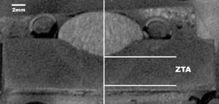
Em condições práticas nem sempre é tarefa fácil identificar o início e fim de cada região, havendo em alguns casos a necessidade de recorrer a alguns ensaios, como por exemplo, o de microdureza.
ZTA. Aumento nominal: 12X. Ataque: nital 2%.

Slide 9
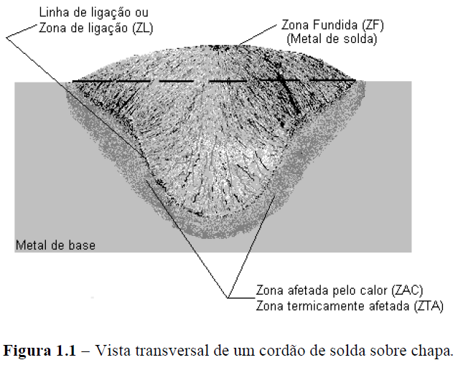

Slide 10
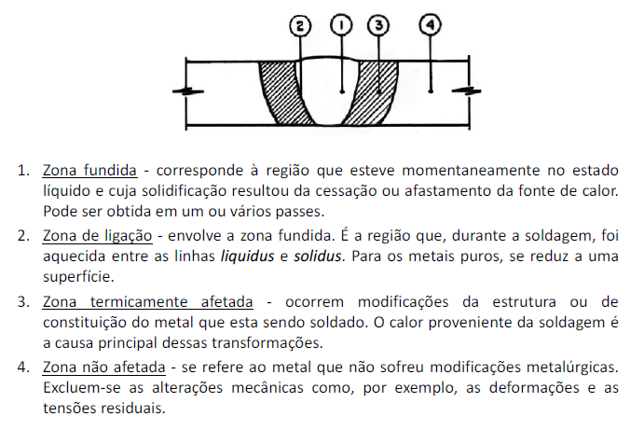

Slide 11
Diluição
É a quantidade percentual de metal de base que entra na composição do metal de solda, podendo variar desde valores muito baixos, como na solda brasagem, chegando a valores extremos (100%) no caso da soldagem autógena.
A figura 3 ilustra esta condição, considerando um esquema de uma seção transversal de uma junta soldada
Figura 3 – Diluição da junta soldada
Em linguagem matemática a diluição pode ser apresentada como:
Diluição (%) = áreas A / áreas A + B
Ou seja: Qto. maior for a quantidade de metal de base no cordão de solda, maior será a diluição.
O controle da diluição em uma junta soldada é um importante fator a ser considerado no controle da qualidade na soldagem.
Por ex: caso o metal de base apresente elevado teor de algum elemento considerado nocivo a junta, menor deverá ser a diluição

Slide 12
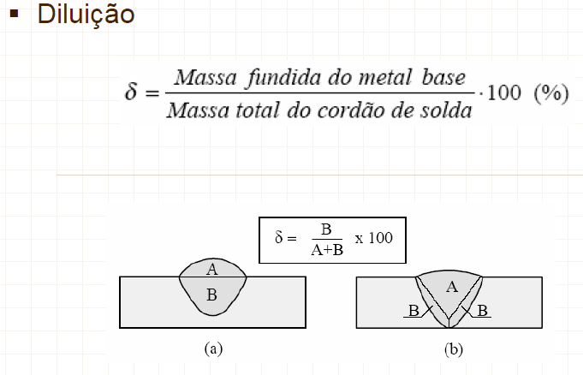

Slide 13
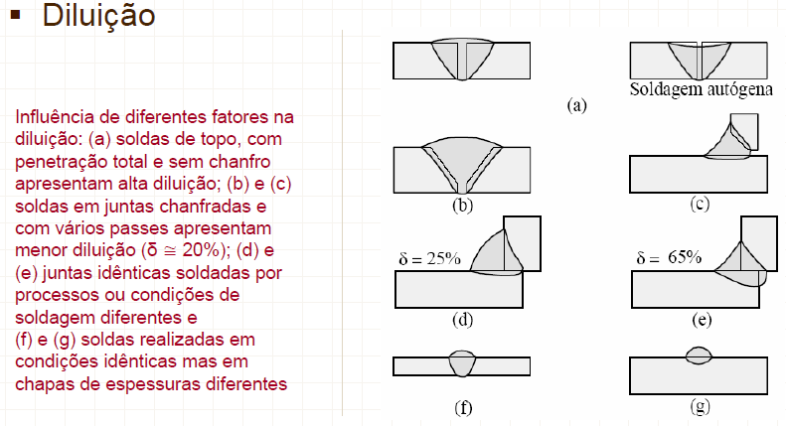

Slide 14
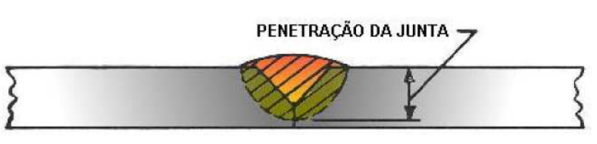
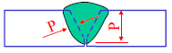
Penetração (penetration): Distância da superfície original do metal base ao ponto em que termina a fusão, medida perpendicularmente à mesma.
é a profundidade de fusão nas bordas do chanfro
• na direção da espessura
• lateral
mínima necessária (depende da concentração e intensidade de calor do processo)
• excesso implica em energia gasta desnecessariamente (tensões/deformações)

Slide 15
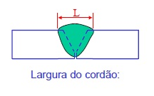
Largura do cordão
• é necessária para garantir toda a seção do chanfro;
• excesso implica em gasto de material e energia;
• falta implica em defeitos geométricos (concentradores de tensão e redutores da espessura útil).

Slide 16
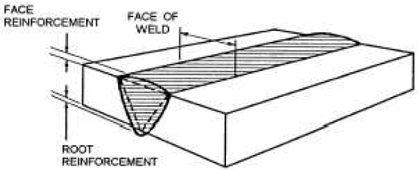
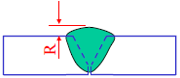
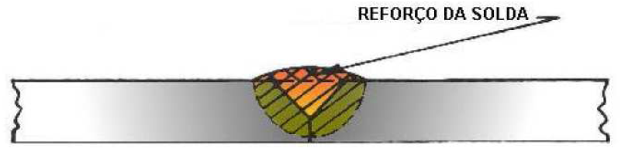
Reforço:
é o material depositado em excesso, além do necessário para preencher a junta (NBR 10474)
• o objetivo é garantir o preenchimento completo da espessura
• pode ser na face do enchimento (sobre o cordão) ou na face da raiz (sob o cordão).

Slide 17
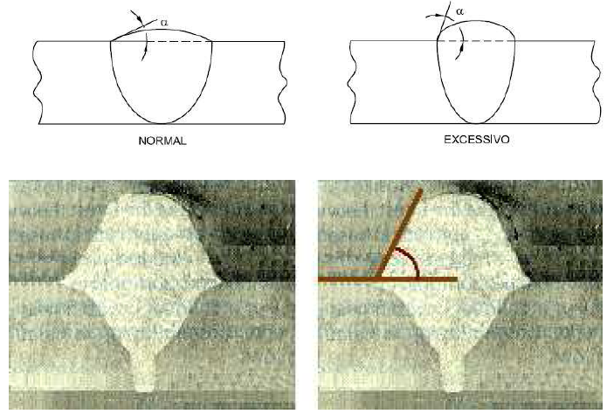

Slide 18
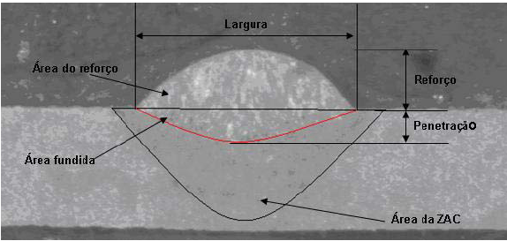
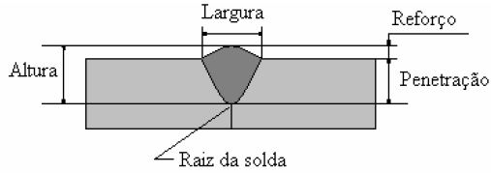

Slide 19
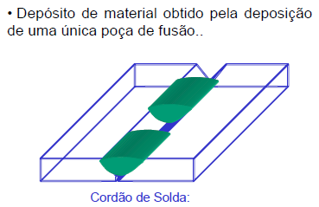
Cordão de Solda

Slide 20
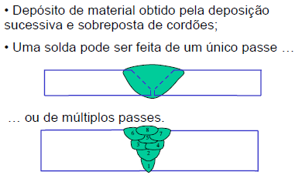
Passe

Slide 21
em soldagem multi-passes, acredita-se que quanto maior o número de passes, maior as tensões/distorções (para um mesmo volume de solda)
• entretanto, um maior número de passes pode ter vantagens metalúrgicas (passe de revenido, energia apropriada, formato apropriado, etc.);
• difícil prever o efeito que prevalece;
• cada passe deve deixar uma abertura adequada para a deposição do passe subseqüente, para evitar falta de fusão.

Slide 22
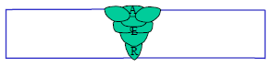
Tipo (função) do Passe:
• Passe de raiz;
• Passe de enchimento;
• Passe de acabamento.

Slide 23

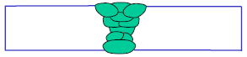
• Passe de raiz:
• Passe de raiz (dado pelo lado da abertura da junta);
• é diferente de passe de verso (dado pelo lado oposto à abertura da junta);
• que pode ser aplicado como primeiro passe (mas sempre pelo lado oposto ao do chanfro) ou após completar a seqüência de passes.
Remoção do Passe de raiz:
• Feito por processos térmicos (arco-grafite = goivagem) ou mecânico (esmerilhadeira)
• para garantir a integridade da solda por problemas no passe de raiz
• preenchido com novos passes.

Slide 24
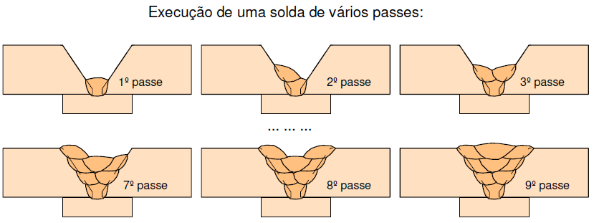

Slide 25
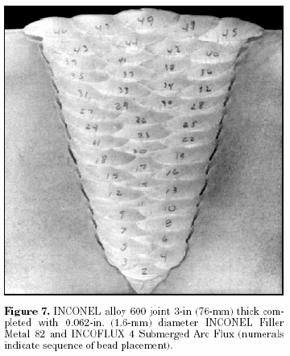

Slide 26
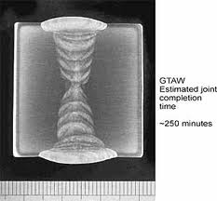
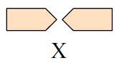
??

Slide 27
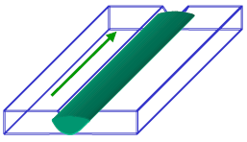
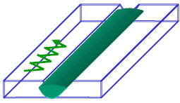
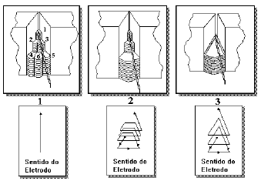
Formação do Passe:
• Passe reto;
• Passe com tecimento.
O tecimento pode reduzir o número de passes.

Slide 28
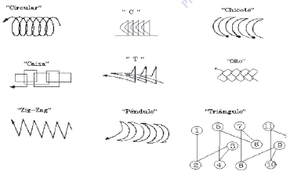

Slide 29
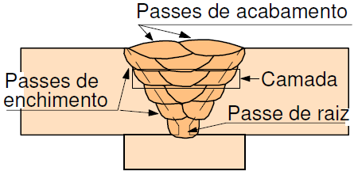
Camada (layer): Conjunto de passes localizados em uma mesma altura no chanfro.
em mais de um passe por camada, os passes devem ser dados alternadamente, partindo-se de cada lateral na direção do centro;

Slide 30
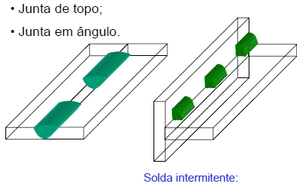
SOLDA INTERMITENTE

Slide 31
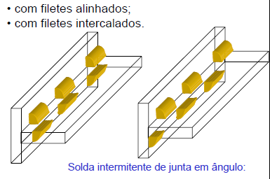
SOLDA INTERMITENTE

Slide 32
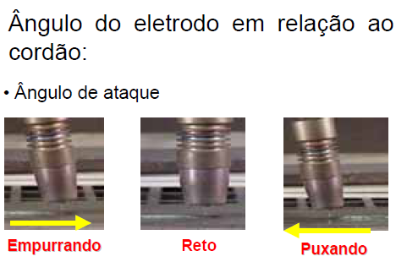

Slide 33
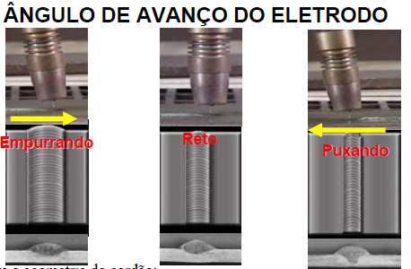

Slide 34
ENADE - 2005
Nos processos de soldagem por fusão, a região da solda é composta por três zonas bem distintas. Descreva cada uma das zonas que compõem a região da solda.
A zona de fusão corresponde à região onde efetivamente houve a fusão e, em seguida, a solidificação do metal.
A zona termicamente afetada é a região do metal de base adjacente à zona de fusão, caracterizando-se por apresentar um ciclo térmico de aquecimento, seguido de resfriamento.
A zona não afetada pelo calor é a região do metal de base que não sofreu qualquer transformação térmica durante a soldagem.

Slide 35
Junta (joint):
• região física onde será feita a união por soldagem;
• A geometria e posicionamento da peças determinam esta região (ou os tipos de juntas);
• Sempre haverá um procedimento que conduzirá a uma união com menor custo total (preparação da junta e soldagem) e com melhores propriedades mecânicas;
Tipos de Junta: Os tipos usuais de junta são:
de topo (butt),
de ângulo (tee),
de canto (corner),
sobreposta (lap)
e de aresta (edge).

Slide 36
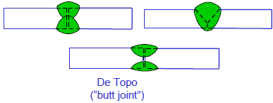
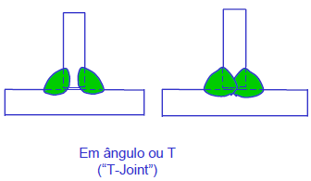
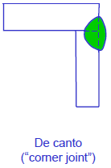
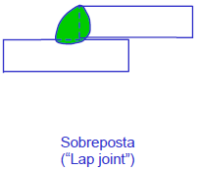
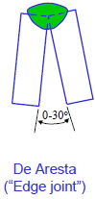

Slide 37
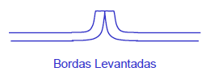
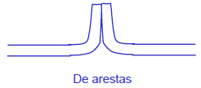
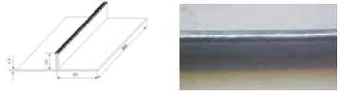
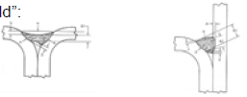
• chapas finas (< 1,5 mm);
• processos de baixa energia (TIG e oxiacetileno) ou alta energia concentrada (Plasma, Laser);
• sem ou com uso de material de adição.
• chapas finas ou médias;
• processos de baixa energia (TIG e oxiacetileno) ou alta energia concentrada (Plasma, Laser);
• com uso de material de adição.
• As juntas de arestas podem ser preechidas por cima – “flare-but-weld”:
• ou por baixo – “flare-V-weld ou flare-semi V weld”:

Slide 38
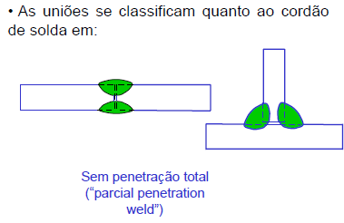
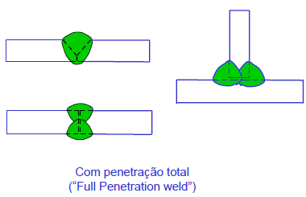
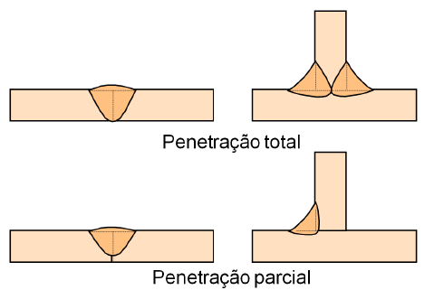

Slide 39
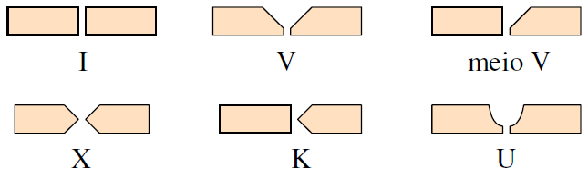
Chanfro (groove):
Corte efetuado na junta para possibilitar/facilitar a obtenção de uma solda com a penetração desejada. É usado quando a espessura dos componentes da junta impede a obtenção da penetração desejada sem o chanfro. O uso de um chanfro diferente do tipo I, implica na necessidade de se usar metal de adição. A escolha do tipo de chanfro e suas dimensões dependem de muitos fatores como o material base, sua espessura, o tipo de junta, o processo de soldagem, a possibilidade de se acessar os dois lados da junta, a posição de soldagem e as características desejadas para a junta.

Slide 40
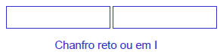
Chanfro reto ou em I
• Preparação econômica;
• para pequenas espessuras (ate 3 mm), usando-se só um passe e processos de baixa energia (TIG, ER e oxiacetileno) ou alta energia concentrado (Plasma, Laser – podendo chegar ate 10 mm na técnica keyhole);
• para espessuras de 3 mm a 6 mm, usando-se dois passes (um de cada lado) e processos de baixa e média energia (ER);
• para espessuras média (até 12 mm), usando-se dois passes (um de cada lado) e processos de média e alta energia (MIG/MAG, ET e AS);

Slide 41
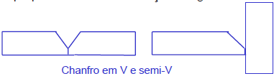
Chanfro em V e semi-V
• Preparação de fácil execução;
• permite penetração total com acesso só de um lado;
• no passe de raiz, usa-se processo de baixa energia;
• propicia tensões/deformações angulares.

Slide 42

Chanfro em Y e semi-Y
• Também de fácil preparação
• Junta mais econômica do que V (para mesma espessura)
• material de adição;
• tempo de soldagem.
•Exige passe no verso (acesso dos dois lados) ou mata-junta;
• para processos de média ou alta energia;
• também propicia tensões/deformações angulares (menos do que em V).

Slide 43


Chanfro em U (tulipa) e J
• alto custo de preparação;
• econômica para grandes espessuras (comparada com a V):
• material de adição;
• tempo de soldagem.
• baixa deformação angular;
• para passe de raiz, com pequena face de raiz, tem de se usar processos de baixa energia;
• para passe de raiz, com com grande face de raiz, tem de se usar processos de alta energia e com passe no verso;

Slide 44

Chanfro em X e em K
• Também de fácil preparação
• econômico para grandes espessuras (comparada com a V):
• material de adição;
• tempo de soldagem.
• equilíbrio de tensões/deformações angulares;
•Custo de preparação mais alto do que V, mas menor do que U;
• acesso dos dois lados;
• para passe de raiz, com pequena face de raiz, tem de se usar processos de baixa energia;
• para passe de raiz, com com grande face de raiz, tem de se usar processos de média e alta energia;

Slide 45

Chanfro em duplo U e duplo J
• características similares à U, mas para espessuras ainda maiores;
• reduz ainda mais as tensões/deformações angulares (equilíbrio);

Slide 46


Slide 47

Elementos de um Chanfro:
Encosto ou nariz (s) (nose, groove face): Parte não chanfrada de um componente da junta.
Abertura de raiz, folga ou fresta (f) (root opeming): Menor distância entre as peças a soldar.
Ângulo de abertura da junta (α) (groove angle) e ângulo de chanfro (β) (bevel angle).
Os elementos de um chanfro são escolhidos de forma a permitir um fácil acesso até o fundo da junta, mas, idealmente, com a menor necessidade possível de metal de adição.

Slide 48

Abertura de Raiz:
• é a separação entre membros a serem unidos na raiz da junta (NBR 10474);
• conhecido também por folga;
• a função principal é garantir a penetração;
• desvantagens de uma f grande:
perfuração;
Tensões (contração);
dificuldades de posicionamento (alinhamento).

Slide 49

Face de Raiz:
• é a parte da face do chanfro adjacente à raiz da junta (NBR 10474);
• conhecido também por encosto ou altura do nariz
• as funções principais são:
• controle da penetração (evita perfurar)
• diminuir volume de solda (custo/tensões).
• desvantagens de um “e” grande:
• dificulta penetração;
• preparação mais difícil.

Slide 50

Ângulo de Chanfro:
• é o ângulo integral entre as bordas preparadas dos componentes (NBR 10474);
• a função principal é facilitar o acesso da ponta do eletrodo ou tocha e garantir fusão nas laterais;
• desvantagens de um “α” grande:
custo (preparação/material e tempo de soldagem)
tensão/deformação angular.

Slide 51

Ângulo de Bisel:
• é o ângulo formado entre a borda preparada do componente e um plano perpendicular à superfície deste componente (NBR 10474);

Slide 52

Raio de Chanfro:
• é o raio de curvatura na confecção do chanfro em U ou J
• a função principal é evitar uma intercessão aguda entre a face lateral de chanfro e o fundo do chanfro
• alto custo de preparação;
• é ancompanhado de uma ângulo de bisel menor do que, por exemplo, para junta em V.

Slide 53

• para uma dada espessura de chapa, haverá sempre uma faixa de combinação entre o ângulo de chanfro e a abertura da raiz que resultará na mínima quantidade de material depositado;

Slide 54



Macrografia do passe raiz sem cobre-junta em MIG/MAG-PV (espessura da chapa 19 mm).
ER celulósico
Aspecto da irregularidade do cordão, (A) simples e (B) dupla

Slide 55

Filete:
• Filete
Côncavo
• Filete
Convexo

Slide 56



Slide 57

Raiz do Filete (AWS A3.0):
•Os pontos da interseção entre as superfícies da raiz do cordão e do metal de base

Slide 58

Unha do Filete (AWS A3.0):
A junção da face do cordão como o metal de base

Slide 59

Perna do Filete (AWS A3.0):
• A distância da raiz da junta até a unha do filete de solda;
• O filete pode ter pernas iguais ou desiguais.

Slide 60

Tamanho do Filete (AWS A3.0):
• Para filetes de pernas iguais, o comprimento da perna do maior triângulo retângulo isósceles que pode ser inscrito dentro da seção transversal do filete de solda;
• Para filetes de pernas desiguais, o comprimento da maior perna do maior triângulo retângulo que pode ser inscrito dentro da seção transversal do filete de solda;

Slide 61

Garganta Teórica (AWS A3.0):
• A distância do começo da raiz perpendicular à hipotenusa do maior lado do triângulo que pode ser inscrito dentro da seção transversal do filete de solda. Esta dimensão é baseada na suposição de que a abertura da raiz é nula.

Slide 62

Garganta Efetiva (AWS A3.0):
• A mínima distância subtraída de qualquer convexidade entre a raiz de solda e a face do filete de solda.

Slide 63

Garganta real (AWS A3.0):
• A distância mais curta entre a raiz de solda e a face do filete de solda.

Slide 64


Slide 65

Posições de Soldagem

Slide 66


Slide 67
MÉTODOS DE FIXAÇÃO
DURANTE MONTAGENS

Slide 68

Cobre-junta (mata-junta):
• material colocado na parte posterior da junta a ser soldada, para suportar o metal fundido durante a soldagem (NBR 10474);
• tem a função de garantir a penetração sem perfuração.

Slide 69




- permanente
Por exemplo, anéis para tubos com ou sem espaçadores
Postiço:
Cobre
cerâmico

Slide 70
- Vantagens:
• rapidez e segurança na fabricação do passe de raiz;
- Desvantagens
• folga grande (tensões, volume de material e tempo de soldagem);
• trabalho e tempo para colocação;
• o permanaente é ponto de concentração de tensões;
• o postiço de cobre pode contaminar a solda por ação direta do arco;
• o postiço cerâmico é não re-utilisável.

Slide 71

Pontas removíveis (orelha):
• ponta postiças (retiradas após a soldagem)
• continuidade da transferência de calor e campo magnético
Funções:
• prevenir super aquecimento nas extremidades, sem necessidade de alteração de parâmetros nesta região;
• transferência de defeitos na abertura e apagamento do arco em processos automáticos e semi-automáticos para fora da peça;
• prevenir sopro magnético por efeito extremidade;
• “testemunho”

Slide 72

Fixação das bordas:
• Objetiva manter as bordas na mesma posição antes e durante a soldagem;
• Fixação por pontos:
• usar espaçadores postiços para evitar contração da folga após ponteamento.

Slide 73


Fixação das bordas:
- Fixação mecânica:
• “cachorros”;
• cunhas;
• parafusos;
• sistemas hidráulicos.

Slide 74
Simbologia
de
Soldagem

Slide 75
INTRODUÇÃO
Quando alguém quer transmitir um recado, pode utilizar a fala ou passar seus pensamentos para o papel na forma de palavras escritas.
Quem lê a mensagem fica conhecendo os pensamentos de quem a escreveu.
Quando alguém desenha, acontece o mesmo: passa seus pensamentos para o papel na forma de desenho.
A escrita, a fala e o desenho representam idéias e pensamentos.

Slide 76
INTRODUÇÃO
A palavra:
Dificilmente transmite a idéia da forma de uma peça.
A peça:
Nem sempre pode servir de modelo.
A fotografia:
Não esclarece os detalhes internos da peça.
O desenho:
Transmite todas as idéias de forma e dimensões de uma peça, e ainda fornece uma série de informações, como:
material de que é feita a peça
acabamento das superfícies
a tolerância de suas medidas, etc

Slide 77
INTRODUÇÃO
O desenho mecânico, como linguagem técnica, tem necessidade fundamental do estabelecimento de regras e normas.
É evidente que o desenho mecânico de uma determinada peça possibilita a todos que intervenham na sua construção, mesmo que em tempos e lugares diferentes, interpretar e produzir peças tecnicamente iguais.
Isso, naturalmente, só é possível quando se têm estabelecidas, de forma fixa e imutável, todas as regras necessárias para que o desenho seja uma linguagem técnica própria e autêntica, e que possa cumprir a função de transmitir ao executor da peça as idéias do desenhista

Slide 78


Slide 79


Slide 80


Slide 81


SÍMBOLOS BÁSICOS DE SOLDAGEM

Slide 82
SÍMBOLOS BÁSICOS DE SOLDAGEM

Slide 83
SÍMBOLOS BÁSICOS DE SOLDAGEM

Slide 84

SÍMBOLOS BÁSICOS DE SOLDAGEM
Tipos de solda
Tipo de contorno
Cordão
Filete
Filete
Filete
Filete
(junta de topo)
(junta em ângulo)
côncavo
plano
cônvexo

Slide 85

SÍMBOLOS BÁSICOS DE SOLDAGEM

Slide 86




POSICIONAMENTO X REPRESENTAÇÃO DOS SÍMBOLOS

Slide 87

POSICIONAMENTO X REPRESENTAÇÃO DOS SÍMBOLOS

Slide 88
POSICIONAMENTO X REPRESENTAÇÃO DOS SÍMBOLOS

Slide 89
POSICIONAMENTO X REPRESENTAÇÃO DOS SÍMBOLOS

Slide 90

POSICIONAMENTO X REPRESENTAÇÃO DOS SÍMBOLOS

Slide 91
LINHA QUEBRADA E REFERÊNCIAS

Slide 92

LINHA QUEBRADA E REFERÊNCIAS

Slide 93
LINHA QUEBRADA E REFERENCIAS

Slide 94

LINHA QUEBRADA E REFERÊNCIAS

Slide 95
LINHA QUEBRADA E REFERÊNCIAS

Slide 96
EXERCÍCIOS

Slide 97


Slide 100
DIMENSIONAMENTO DAS SOLDAS
As dimensões da solda são representadas por números colocados ao lado do símbolo ou dentro dele. Indicam
a altura da perna da solda,
a profundidade do chanfro
Ângulo do chanfro a ser feito.
Abertura da raiz
A penetração de solda
Garganta efetiva.
o comprimento e o espaçamento do cordão de solda.

Slide 101

DIMENSIONAMENTO DAS SOLDAS

Slide 102

DIMENSIONAMENTO DAS SOLDAS

Slide 103
DIMENSIONAMENTO DAS SOLDAS

Slide 104

DIMENSIONAMENTO DAS SOLDAS

Slide 105

DIMENSIONAMENTO DAS SOLDAS
Juntas de Ângulo – Soldas em ângulo
A penetração da raiz da solda em ângulo virá indicada em parênteses.
As pernas da solda estão indicadas ao lado esquerdo do símbolo de solda em ângulo

Slide 106

DIMENSIONAMENTO DAS SOLDAS
Juntas de Ângulo – Soldas em ângulo
No caso de solda de pernas desiguais, as cotas devem indicar primeiro a altura da perna e depois o seu comprimento.

Slide 107

DIMENSIONAMENTO DAS SOLDAS
Juntas de Ângulo – Soldas em ângulo
A abertura da raiz em todos os tipos de solda deve ser representada dentro do símbolo de solda.

Slide 108

DIMENSIONAMENTO DAS SOLDAS
Juntas de Ângulo – Soldas em ângulo
As dimensões de uma solda descontínua são indicadas à direita do símbolo.
Indica-se primeiro o comprimento e a seguir o espaçamento entre os centros.

Slide 109

DIMENSIONAMENTO DAS SOLDAS

Slide 110
DIMENSIONAMENTO DAS SOLDAS

Slide 111

DIMENSIONAMENTO DAS SOLDAS
Juntas de Ângulo – Soldas em chanfro
A profundidade de preparação do bisel vem indicada à esquerda da penetração da junta e sem parêntese.

Slide 112

DIMENSIONAMENTO DAS SOLDAS
Juntas de Ângulo – Soldas em chanfro
A profundidade de preparação do bisel vem indicada à esquerda da penetração da junta e sem parêntese.

Slide 113


DIMENSIONAMENTO DAS SOLDAS
JUNTAS DE ÂNGULO EM "L" E EM "T" - SOLDAS EM CHANFRO COMBINADA COM SOLDA EM ÂNGULO

Slide 114

JUNTAS DE ÂNGULO EM "L" E EM "T" - SOLDAS EM CHANFRO COMBINADA COM SOLDA EM ÂNGULO

Slide 115

DIMENSIONAMENTO DAS SOLDAS
Juntas de Topo
A dimensão da solda é indicada entre parêntese à esquerda do símbolo de solda.
A profundidade de preparação do bisel é indicada à esquerda da dimensão da solda, fora dos parênteses.
Para juntas com chanfros simples ou chanfros duplos, quando não houver indicação quanto à dimensão da solda e a profundidade de preparação do bisel, significa que a solda deverá ser executada com penetração total.

Slide 116

DIMENSIONAMENTO DAS SOLDAS
Juntas de Topo
A dimensão da solda é indicada entre parêntese à esquerda do símbolo de solda.
A profundidade de preparação do bisel é indicada à esquerda da dimensão da sola, fora dos parênteses.
Para juntas com chanfros simples ou chanfros duplos, quando não houver indicação quanto à dimensão da solda e a profundidade de preparação do bisel, significa que a solda deverá ser executada com penetração total.

Slide 117
DIMENSIONAMENTO DAS SOLDAS
Juntas de Topo
A dimensão da solda é indicada entre parêntese à esquerda do símbolo de solda.
A profundidade de preparação do bisel é indicada à esquerda da dimensão da sola, fora dos parênteses.
Para juntas com chanfros simples ou chanfros duplos, quando não houver indicação quanto à dimensão da solda e a profundidade de preparação do bisel, significa que a solda deverá ser executada com penetração total.

Slide 118

SÍMBOLOS SUPLEMENTARES DE SOLDA

Slide 119

SÍMBOLOS SUPLEMENTARES DE SOLDA

Slide 120
SÍMBOLOS DE ACABAMENTO
C – rebarbamento;
G – esmerilhamento;
M – usinagem;
R – laminação;
H – martelamento.

Slide 121


POSICIONAMENTO DOS SÍMBOLOS

Slide 122


simbologia de ensaios não-destrutivos

Slide 123

REGRAS PARA LOCALIZAÇÃO , ORIENTAÇÃO E EXTENSÃO DE ENSAIOS NÃO DESTRUTIVOS.

Slide 124
REGRAS PARA LOCALIZAÇÃO , ORIENTAÇÃO E EXTENSÃO DE ENSAIOS NÃO DESTRUTIVOS.

Slide 125


REGRAS PARA LOCALIZAÇÃO , ORIENTAÇÃO E EXTENSÃO DE ENSAIOS NÃO DESTRUTIVOS.
EXEMPLOS

Slide 126

REGRAS PARA LOCALIZAÇÃO , ORIENTAÇÃO E EXTENSÃO DE ENSAIOS NÃO DESTRUTIVOS.
EXEMPLOS
PROC. 376

Slide 127


Slide 128



Slide 129


LP

Slide 130
EXERCÍCIOS

Slide 131


Slide 133

Utilizando as informações a seguir, construa a simbologia desejada:
Utilizar Junta de ângulo em “T”
Chanfro em duplo J
O Lado oposto da seta deve possuir:
Ângulo de 30º
Abertura de raiz de 3 mm
Profundidade de preparação de 8 mm
Penetração de 10 mm
O Mesmo lado da seta deve possuir:
Ângulo de 45º
Profundidade de preparação de 10 mm
Penetração de 12 mm

Slide 134
Considerando a Representação ao lado e as informações a seguir construa o desenho do corte da solda desejada.
Utilizar chanfro em “K” na junta de ângulo em “L”;
O mesmo lado da seta deve possuir:
Ângulo de Chanfro de 30º,
Profundidade de preparação do
bisel de 12 mm,
Penetração da solda de 15 mm,
Abertura de raiz de 3 mm ;
O lado oposto da seta deve possuir:
Ângulo de chanfro de 45º,
Profundidade de preparação do bisel de 8 mm,
Penetração da solda de 10 mm .

Slide 135


Slide 136

Utilizando as informações a seguir e considerando uma junta de topo (conforme figura ao lado) , construa a simbologia desejada:
Solda de chanfro em “duplo U”
O Lado oposto da seta deve possuir
ângulo de chanfro de 30º,
abertura de raiz de 2mm,
profundidade de preparação
do bisel de 6mm
penetração da solda de 8mm;
O mesmo lado deve possuir:
ângulo de chanfro de 35º,
profundidade de preparação do bisel de 8mm
penetração da solda de 10mm.

Slide 138

Utlizando as informações a seguir e considerando uma junta de ângulo em “T” (figura ao lado), construa a simbologia desejada
Solda de ângulo com chanfro em “meio V”
O mesmo lado da seta deve possuir:
ângulo de chanfro de 45°,
abertura de raiz de 3mm,
profundidade de preparação
do bisel de 5mm,
penetração da solda de 7mm,
perna vertical de 8mm e
perna horizontal de 7mm.

Slide 140


Observe o corte da solda abaixo e faça o solicitado:
Construa a simbologia adequada
Descreva a simbologia
Solda de chanfro em “V” com ângulo de chanfro de 45º e abertura de raiz de 3mm do mesmo lado da seta

Slide 141


Observe o corte da solda abaixo e faça o solicitado:
Construa a simbologia adequada
Descreva a simbologia
Solda de chanfro em “V” com ângulo de 35º, abertura de raiz de 3 mm e profundidade de preparação de 7mm do lado oposto à seta

Slide 142


Observe o corte da solda abaixo e faça o solicitado:
Construa a simbologia adequada
Descreva a simbologia
ângulo de 30º, abertura de raiz de 3mm, profundidade de preparação do bisel de 7mm, Penetração de 9mm do mesmo lado da seta; ângulo de 45º, profundidade de preparação de 8mm, penetração de 10mm do lado oposto à seta

Slide 143


Solda de chanfro em “meio V” com projeção no lado oposto de 2 mm, ângulo de 30º, abertura de raiz de 2mm, profundidade de preparação de 9mm e penetração da solda de 14mm do lado oposto à seta.

Slide 144


Solda de ângulo com chanfro em “meio V” com ângulo de chanfro de 45°, abertura de raiz de 3mm, profundidade de preparação de bisel 5mm, penetração de solda 7mm, perna vertical de 8mm e perna horizontal de 7mm do mesmo lado da seta

Slide 145
FIM

Slide 146
55º
2
40º
20(18)
18(20)
60º
42º
2,5
10
3
40º
3
35º
(6x9)
45º
3
(10)
2,5
37º

